Slide 1



손으로 보는 세상, 점자
2019 캡스톤 디자인 13조
엄지손가락
김채은 김세훈 김윤성 이준영 장예은
Notes:
안녕하세요 “손으로 보는 세상, 점자" 프로젝트를 진행하고 있는 캡스톤디자인 13조 엄지손가락 입니다.

Slide 2
CONTENTS
01
02
03
04
개요
목표
기능 구현
기대 효과
Notes:
개요, 목표, 기능 구현 및 기대 효과 순으로 발표하겠습니다.

Slide 3

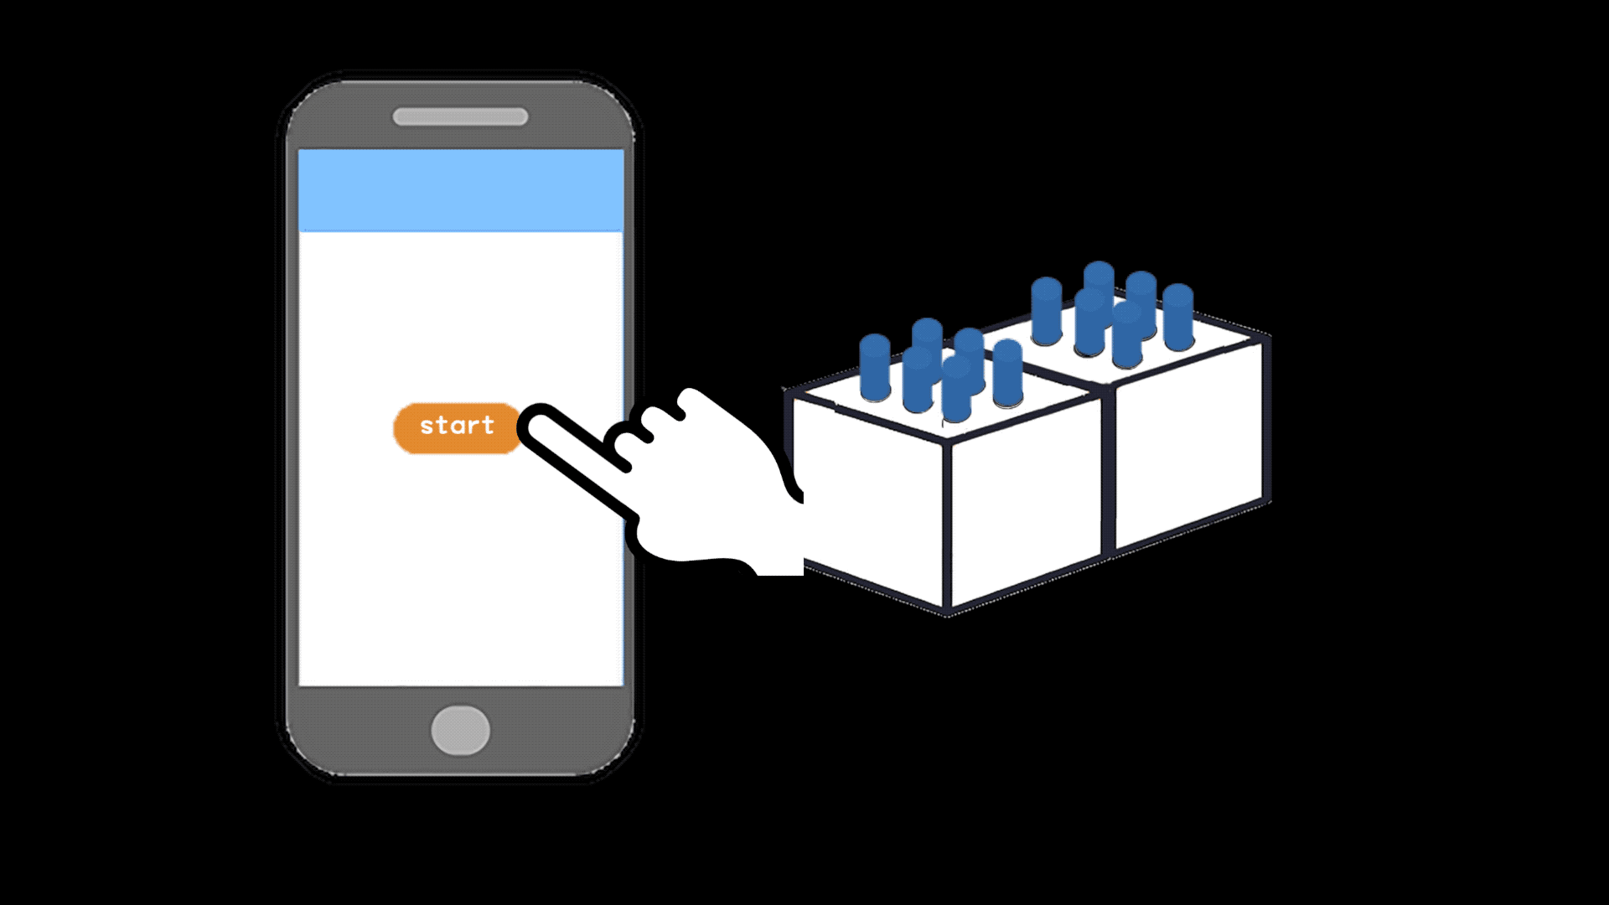

Notes:
저희가 하려는 프로젝트 “Dot단배” 에 대해 간단한 시뮬레이션을 보여드리겠습니다. (음악)

Slide 4

왜 점자 교육 기기가 필요한가?
Notes:
왜 우리가 점자 교육 기기 “돗단배” 가 필요할까요?

Slide 5
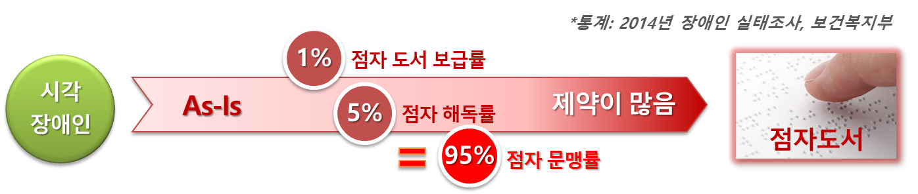
01.
개요
Notes:
우리는 살아가면서 이곳저곳에서 점자를 어렵지 않게 볼 수 있습니다. 하지만 장애인 실태조사에 따르면 시각장애인 문맹률이 95%에 이른다고 합니다.

Slide 6
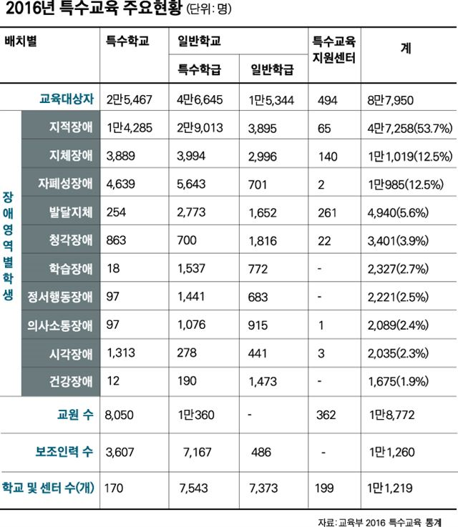
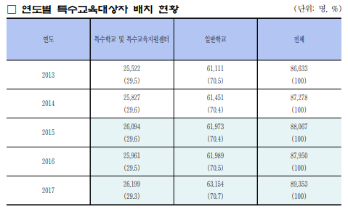
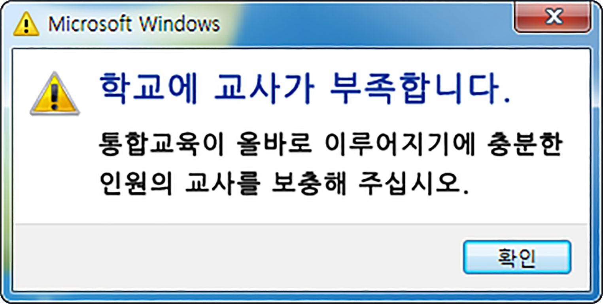
+340
+522
+16
+1,165
Notes:
시각장애인들의 문맹률이 이렇게 높은 가장 큰 이유중 하나는 그들을 가르칠 교사와 지원이 매우 부족하기 때문입니다.

Slide 7
02
목표

Slide 8

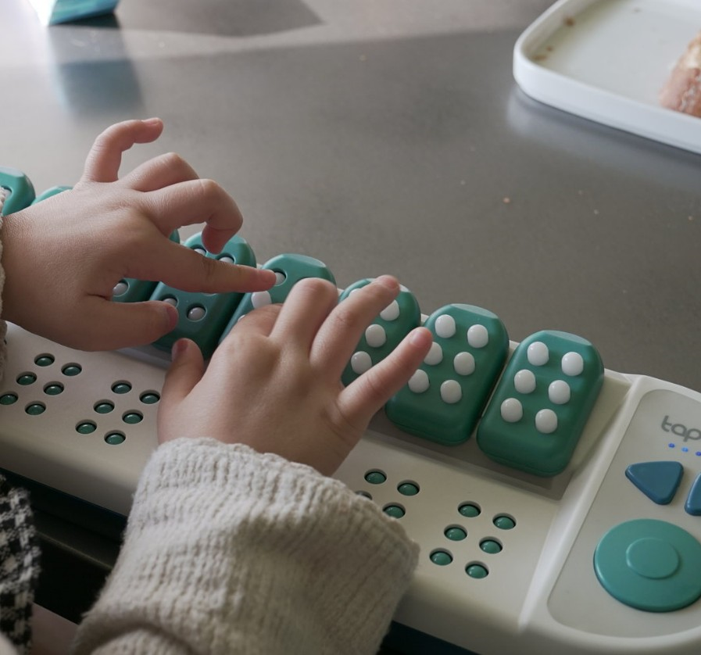
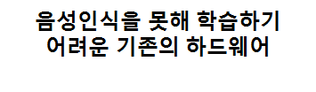
Notes:
기존에 “탭틸로” 라는 교육용 점자 기구가 있습니다. 탭틸로도 저희 프로젝트와 마찬가지로 스마트폰 어플과 연동하여 점자를 학습하는 방식인데, 정작 스마트폰을 통해 학습을 하려면 누군가가 스마트폰 조작을 도와주어야만 합니다, 기구 자체에 혼자 학습하기 기능이 있으나 버튼 제어 방식이므로 학습환경이 제한적이게 됩니다.

Slide 9

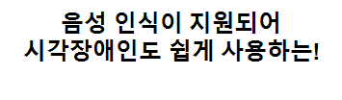
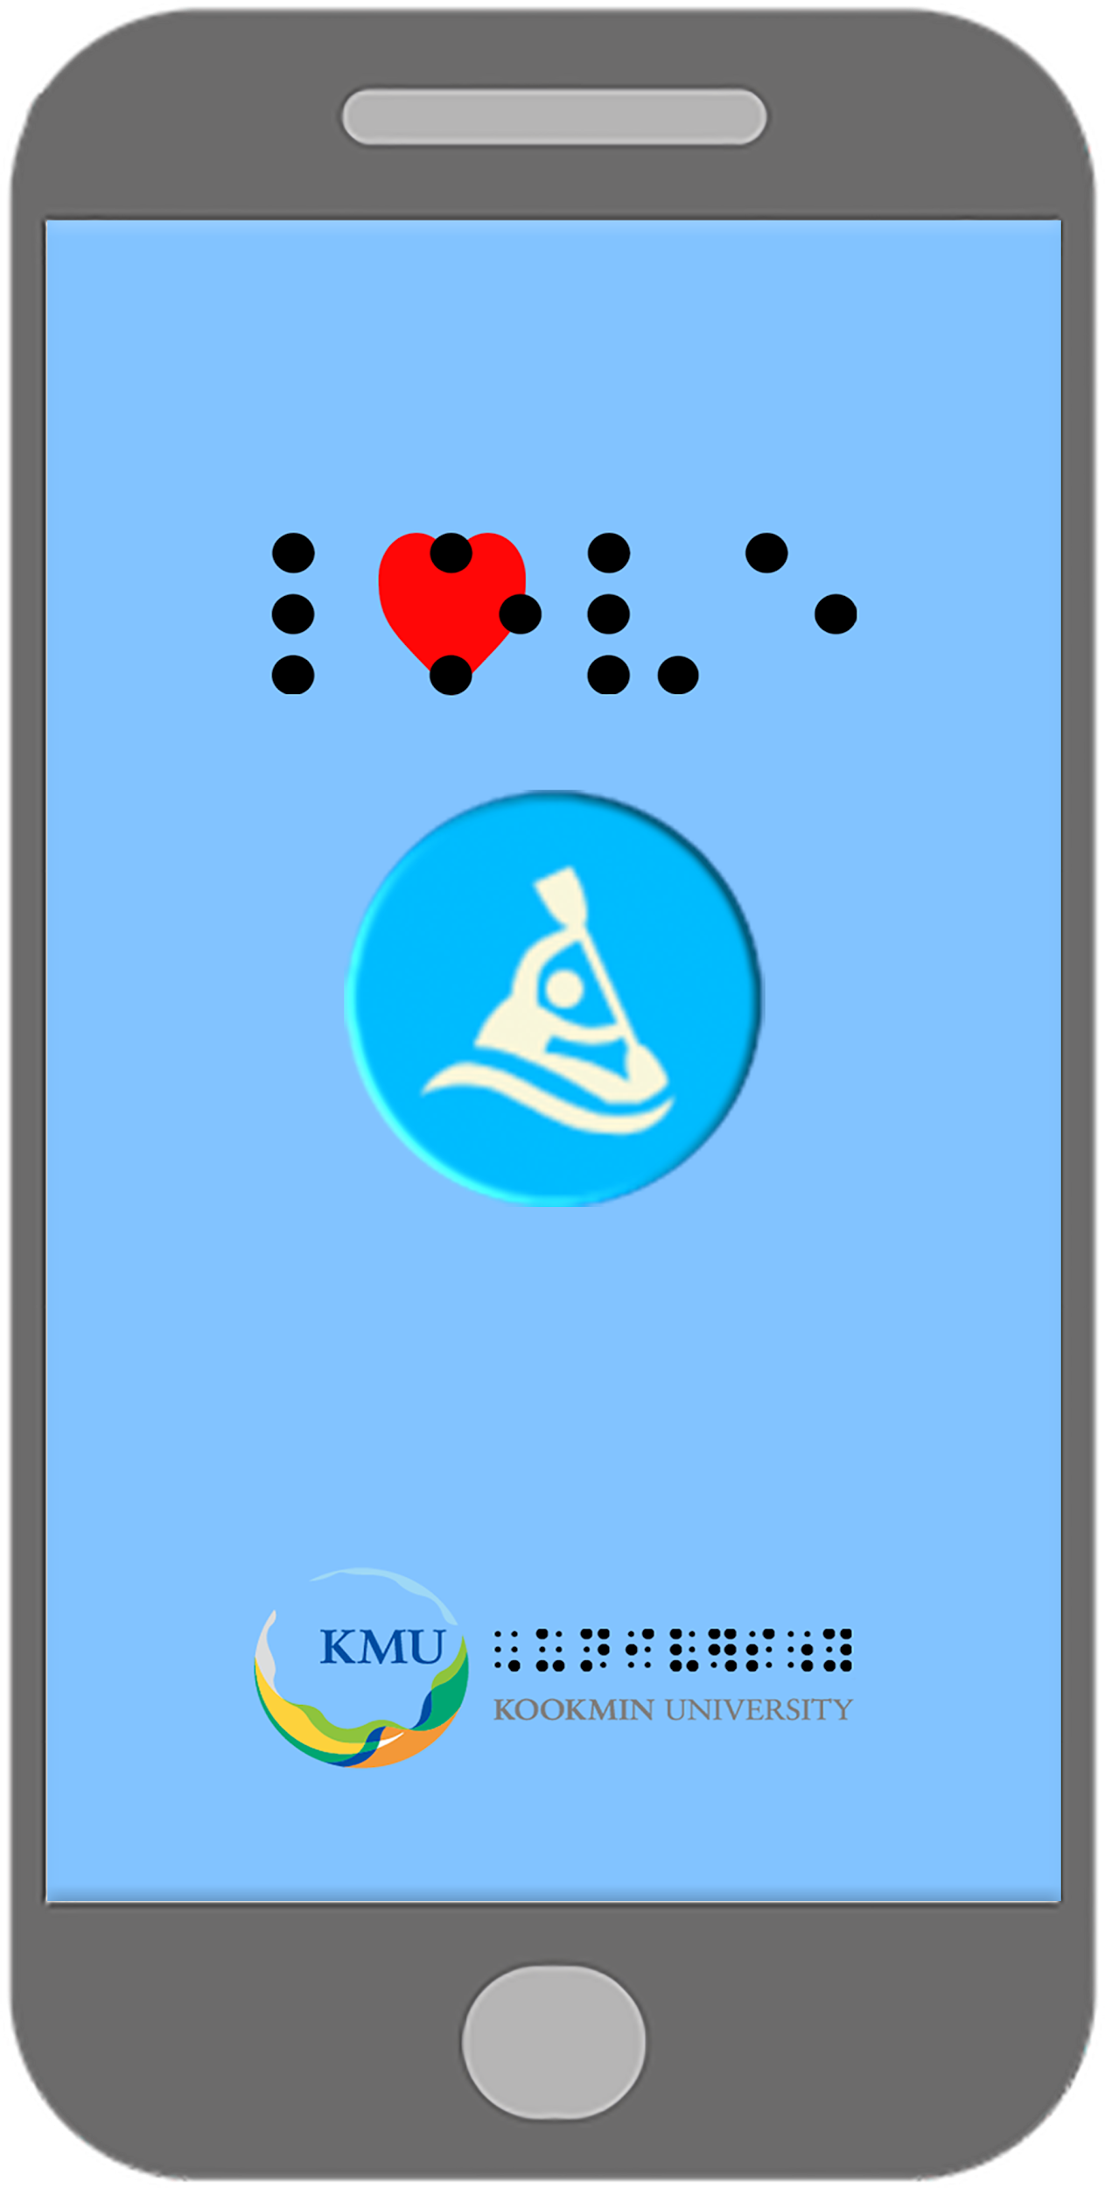
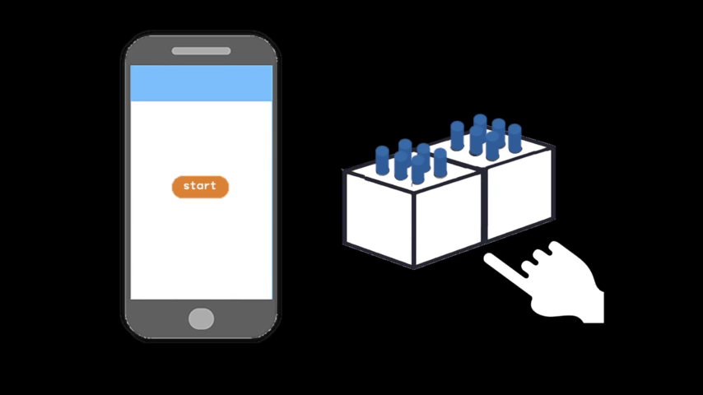
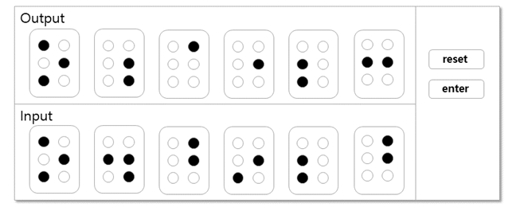
Notes:
그래서 우리는 기존에 “탭틸로”의 단점을 보완한 프로젝트를 진행하려 합니다.
먼저 우리는 스마트폰과 점자학습기가 양방향으로 연동되게 개발 할 계획입니다.
스마트폰 어플리케이션에서 음성을 입력받거나 혹은 어플내의 등록된 단어들을 선택하여 하드웨어를 통해 점자로 출력해 줄 수 있고
반대로 하드웨어에 점자를 입력하면 스마트폰을 통해 정답 여부등을 출력해 줄 수 있습니다.
더 나아가 음성인식 기능을 통해 앞의 기능들을 쉽고 편리하게 수행 할 수 있게 개발 할 것입니다.

Slide 10
03
기능 구현

Slide 11
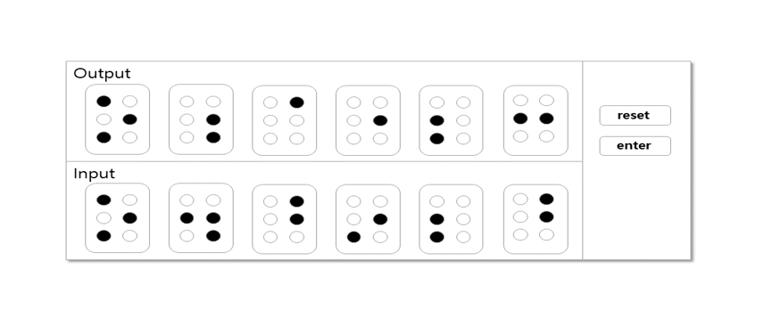
03.
기능 구현
최대크기의 한 음절을 표현하는데 총 6개의 점자블록 필요!
Notes:
점자에서 한 음절을 표현하려면 최대 몇개의 블록이 필요 할까요.
초성자음 2블록, 모음 2블록, 종성자음 2블록 총 6개의 점자블록이 필요합니다.

Slide 12
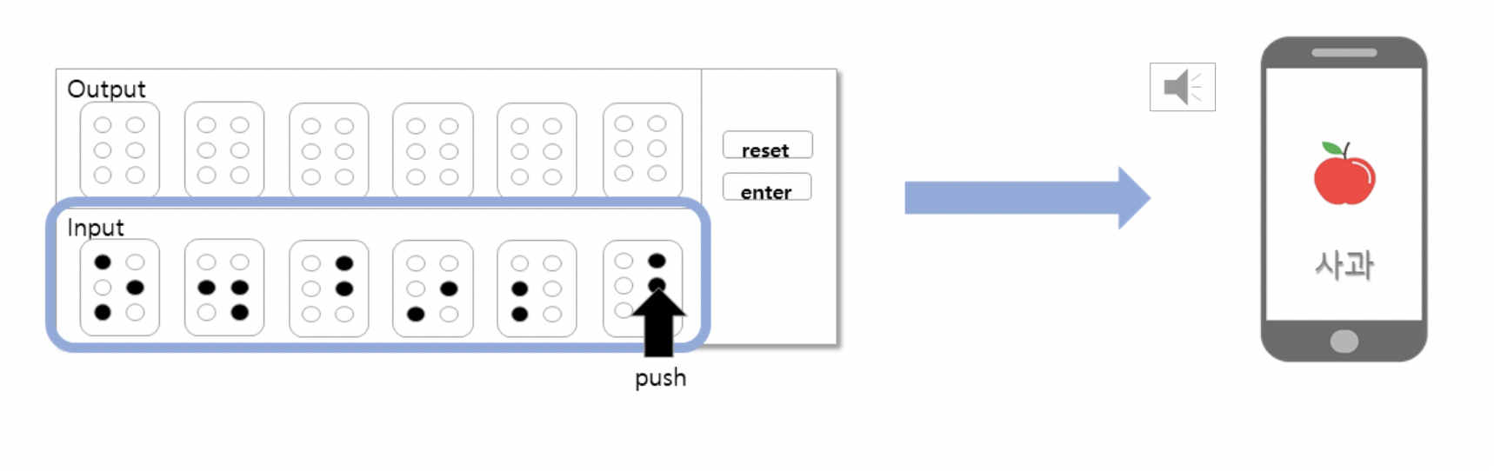
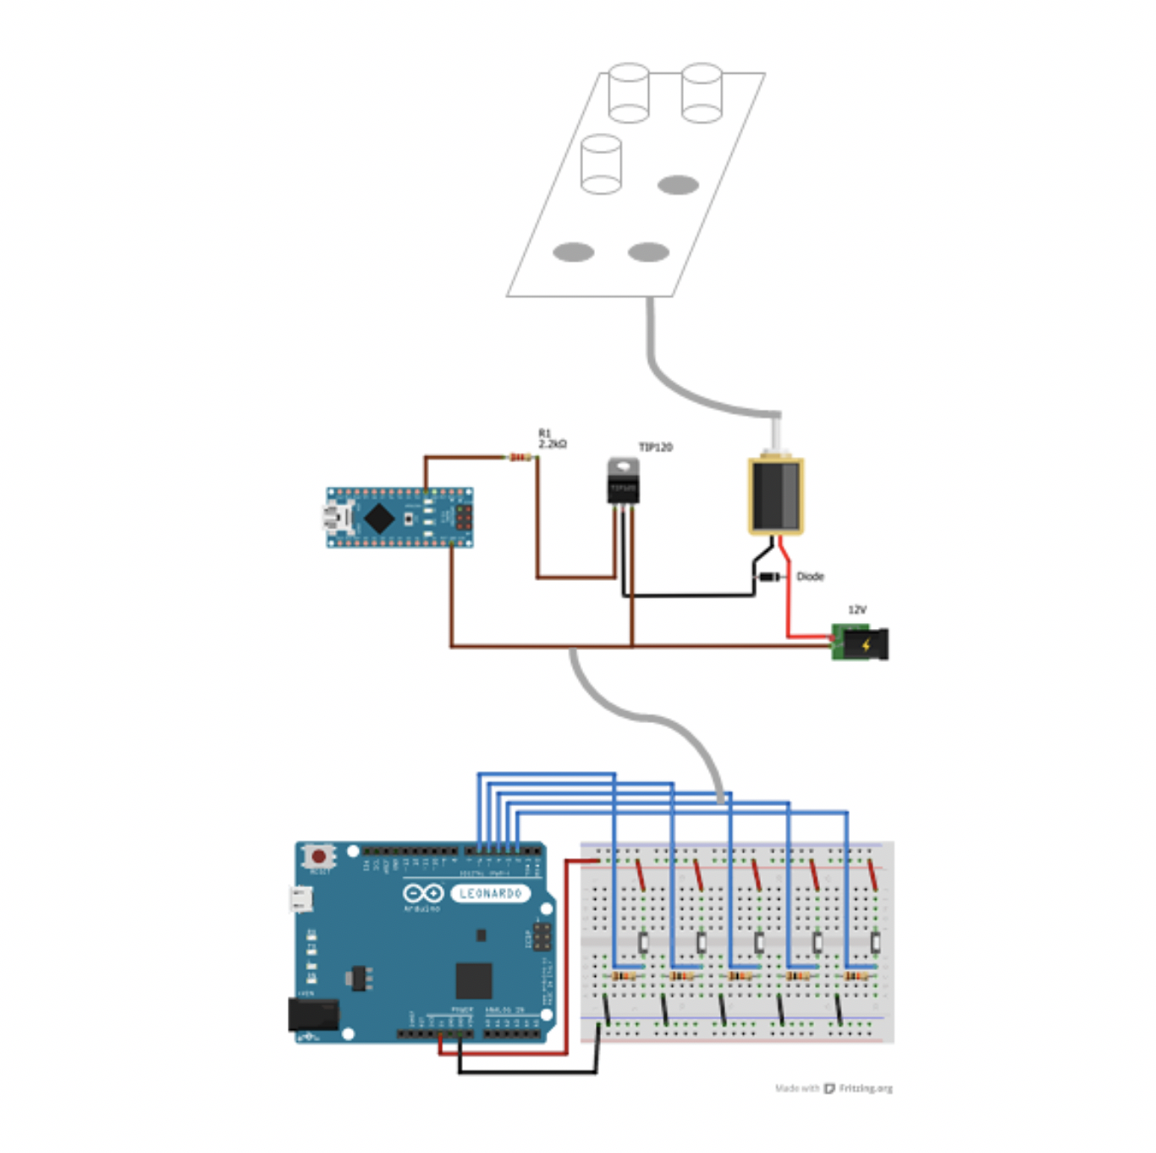

03.
기능 구현
[그림2] 점자입력 구상도
[그림1] 점자학습기 구상도
Notes:
이에 따른 하드웨어에 대한 세부 구상도 입니다.
하드웨어는 오른쪽 [그림2]와 같이 12개의 블록으로 이루어 질 예정입니다. 위의 6블록은 점자를 표현해주는 출력부, 아래의 6블록은 점자를 입력하는 입력부 입니다.
첫번째 기능으로 입력부의 스위치를 학습하고자 하는 단어에 맞게 누르면 스마트폰 어플리케이션에서 정답의 여부를 화면과 스피커로 출력해줍니다.

Slide 13
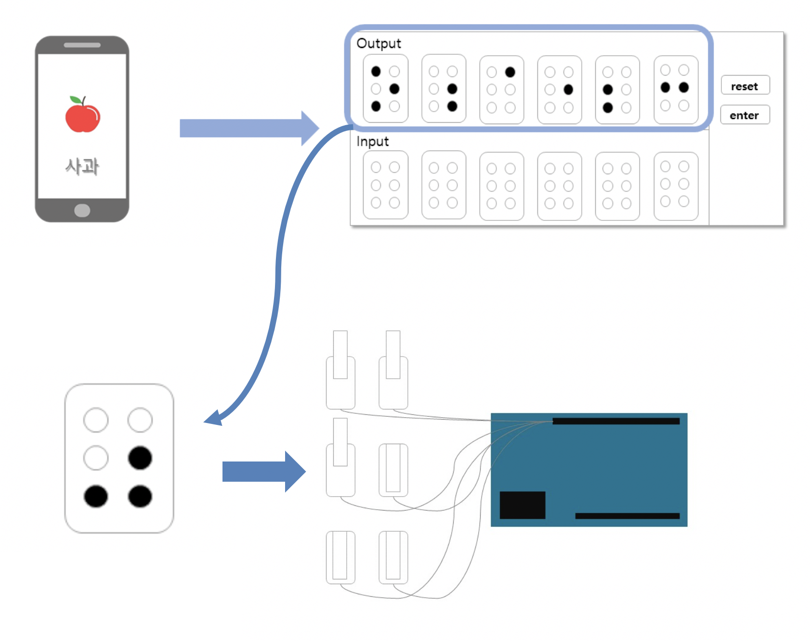

03.
기능 구현
[그림3] 점자출력 구상도
Notes:
두번째는 출력기능입니다.
먼저 스마트폰으로 학습하고자하는 글자를 입력합니다.
그러면 하드웨어에서 [그림3]과 같이 점자가 출력됩니다.
이를 통해 사용자는 점자 모양을 직접 만져보며 학습을 효과적으로 할 수 있습니다.

Slide 14
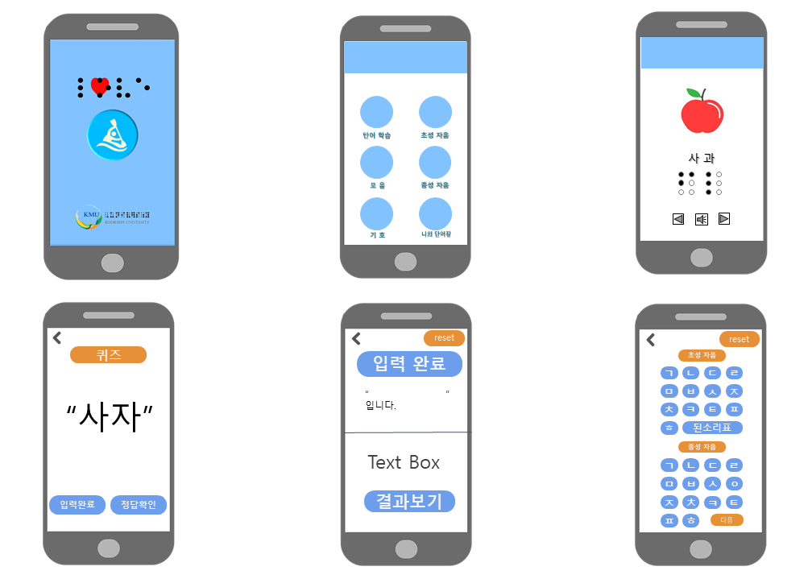
03.
기능 구현
[그림4] App UI 구상도
Notes:
마지막으로, 저희는 하드웨어를 제어하는 스마트폰 어플리케이션 개발 하고자 합니다.
앱의 기능으로는 점자 배우기, 점자 변환기, 퀴즈 풀어보기가 있습니다.
앞서 설명드렸던것 처럼 이 모든기능을 음성인식을 통해서 제어할 수 있도록 개발할 것입니다.

Slide 15
04
기대효과

Slide 16
04.
기대효과
점자 문맹률 감소
점자 교육인력 양성에 도움
시각장애인들의 다양한 문화 생활 확대
Notes:
저희의 프로젝트로 인한 기대효과는 점자 문맹률이 감소하고 점자 교육인력 양성에 도움이 되며, 그로인해 시각장애인들의 다양한 문화 생활이 확대 되는 것입니다.

Slide 17
Thank you
Q&A
Notes:
감사합니다.

